Slide 1
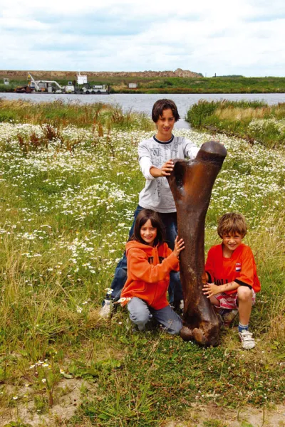
Mijn spreekbeurt over het belangrijkste van de geschiedenis van Rosmalen: De vondsten van De Canon
Kinderen met dijbeen mammoet
Gevonden in de Groote Wielen

Slide 2
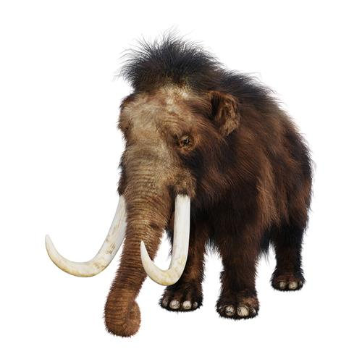
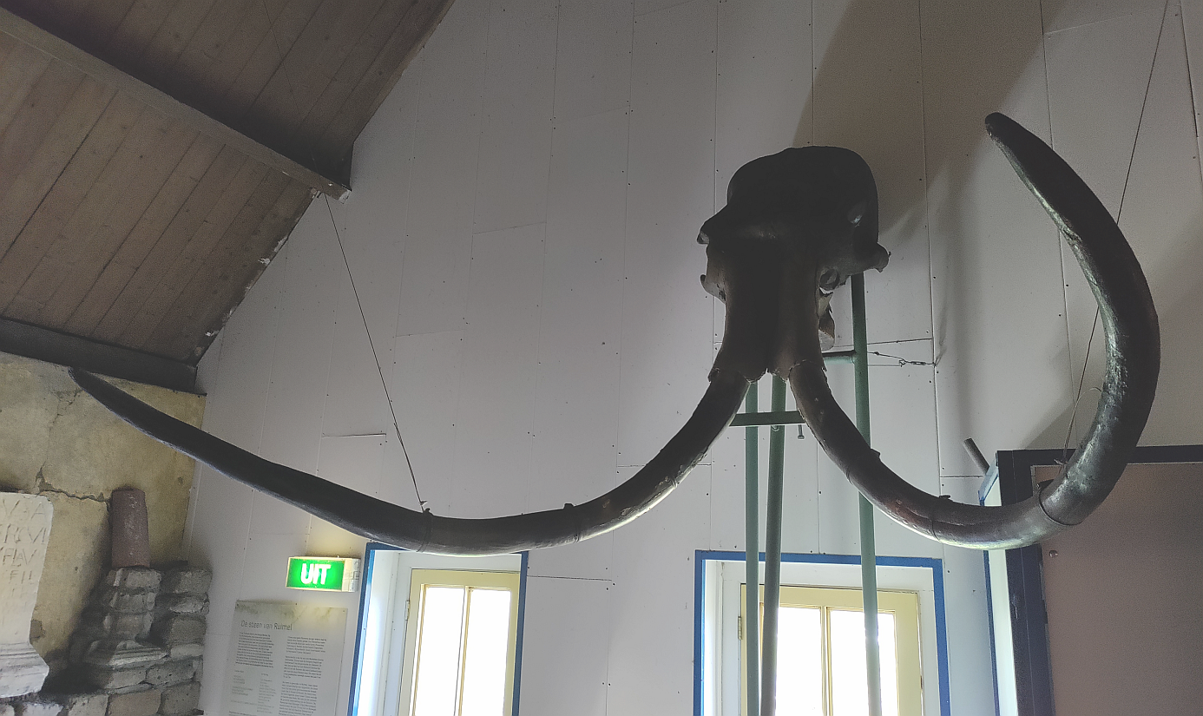
2.000.000 - 50 voor Christus
1. DE TIJD VAN JAGERS EN BOEREN in Rosmalen e.o.
Mammoeten
Notes:
Mammoeten waren er hier volop in het begin van dit tijdvak. Tijdens afgravingen voor de bouw van de wijk “De Groote Wielen” zijn er veel botten en zelfs slagtanden van gevonden. Je kunt ze bekijken in het museumpje “Hertogsgemaal” vlakbij Rosmalen.

Slide 3
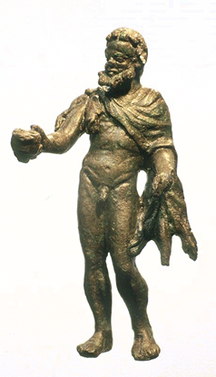
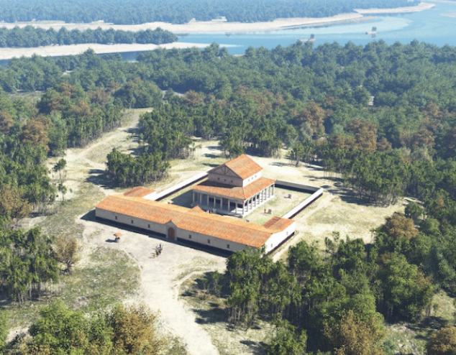
50 v C – 500 n C
2. TIJD VAN GRIEKEN EN ROMEINEN in Rosmalen e.o.
Hercules Magusanus
Notes:
Hercules Magusanus: was de belangrijkste god van de Bataven. Dit kleine bronzen beeldje is bij de Tempel van Empel aan de Maas gevonden. De Bataven waren een bevriende Germaanse stam die door de Romeinen naar hier was gehaald om hen te helpen bij het beschermen van dit gebied. Er is een fietsroute van tempels langs de Maas.

Slide 4
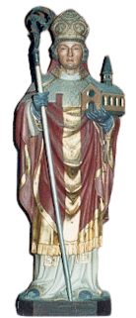
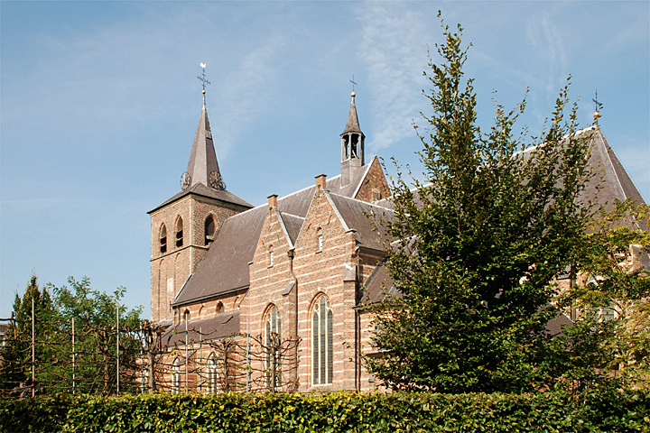
500 - 1000
3. DE TIJD VAN RIDDERS EN MONNIKEN in Rosmalen e.o.
Lambertus
Notes:
Lambertus (636 – 705) was bisschop van Maastricht. Samen met Sint Willibrord bracht hij het Christendom naar Limburg en Brabant. In Rosmalen is de kerk aan hem gewijd.

Slide 5
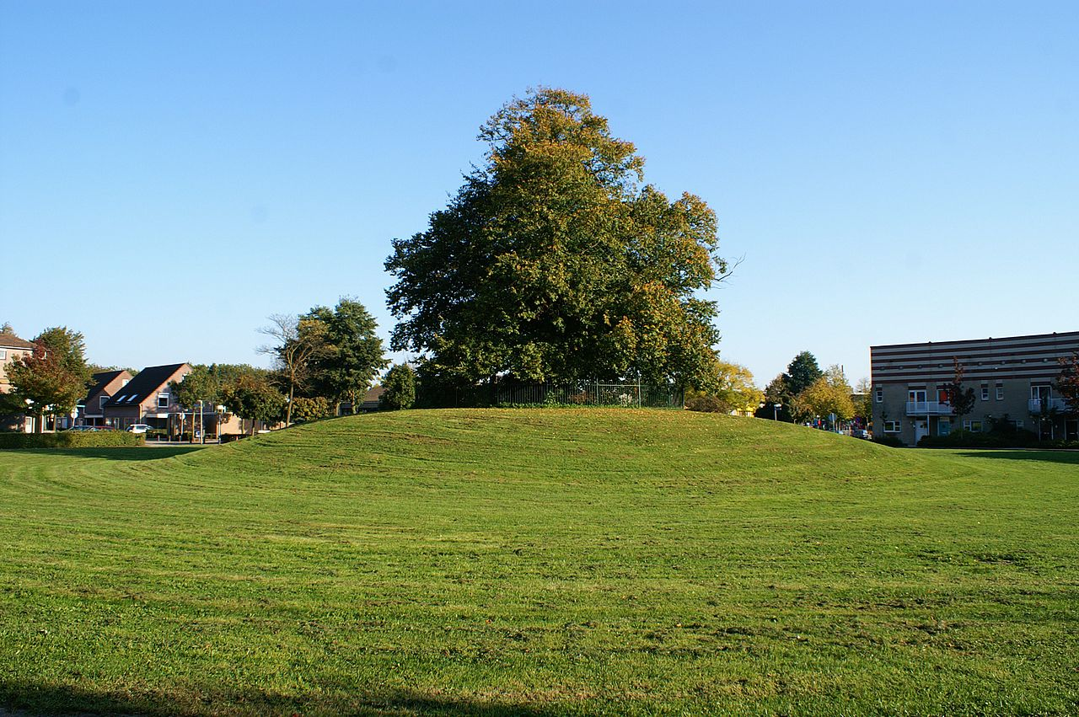
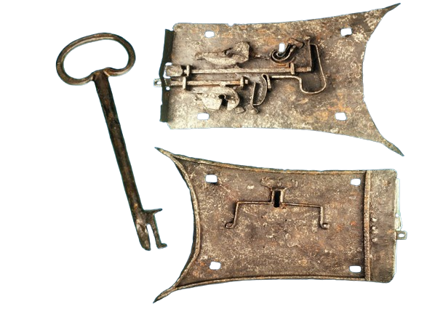
1000 - 1500
4. TIJD VAN STEDEN EN STATEN in Rosmalen e.o.
Annenborch
Notes:
Annenborch was een burcht waar in 1485 zusters Augustinessen mochten gaan wonen. Het stond op een oude kasteel-heuvel (motte). Die burcht heette eerder Rodenborch. In 1669 brandde het klooster Annenborch af. Op die plek staat nu nog steeds een eeuwenoude lindeboom. Het is nu een monument. In 1986 is een oud slot van het klooster gevonden. Je kunt het zien in het Groot Tuighuis in Den Bosch.

Slide 6
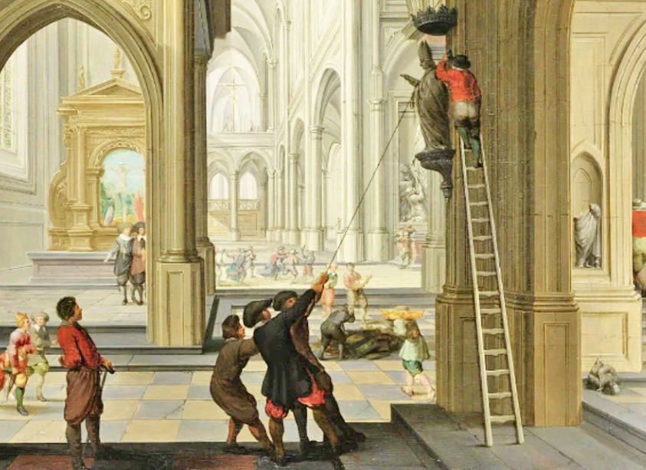
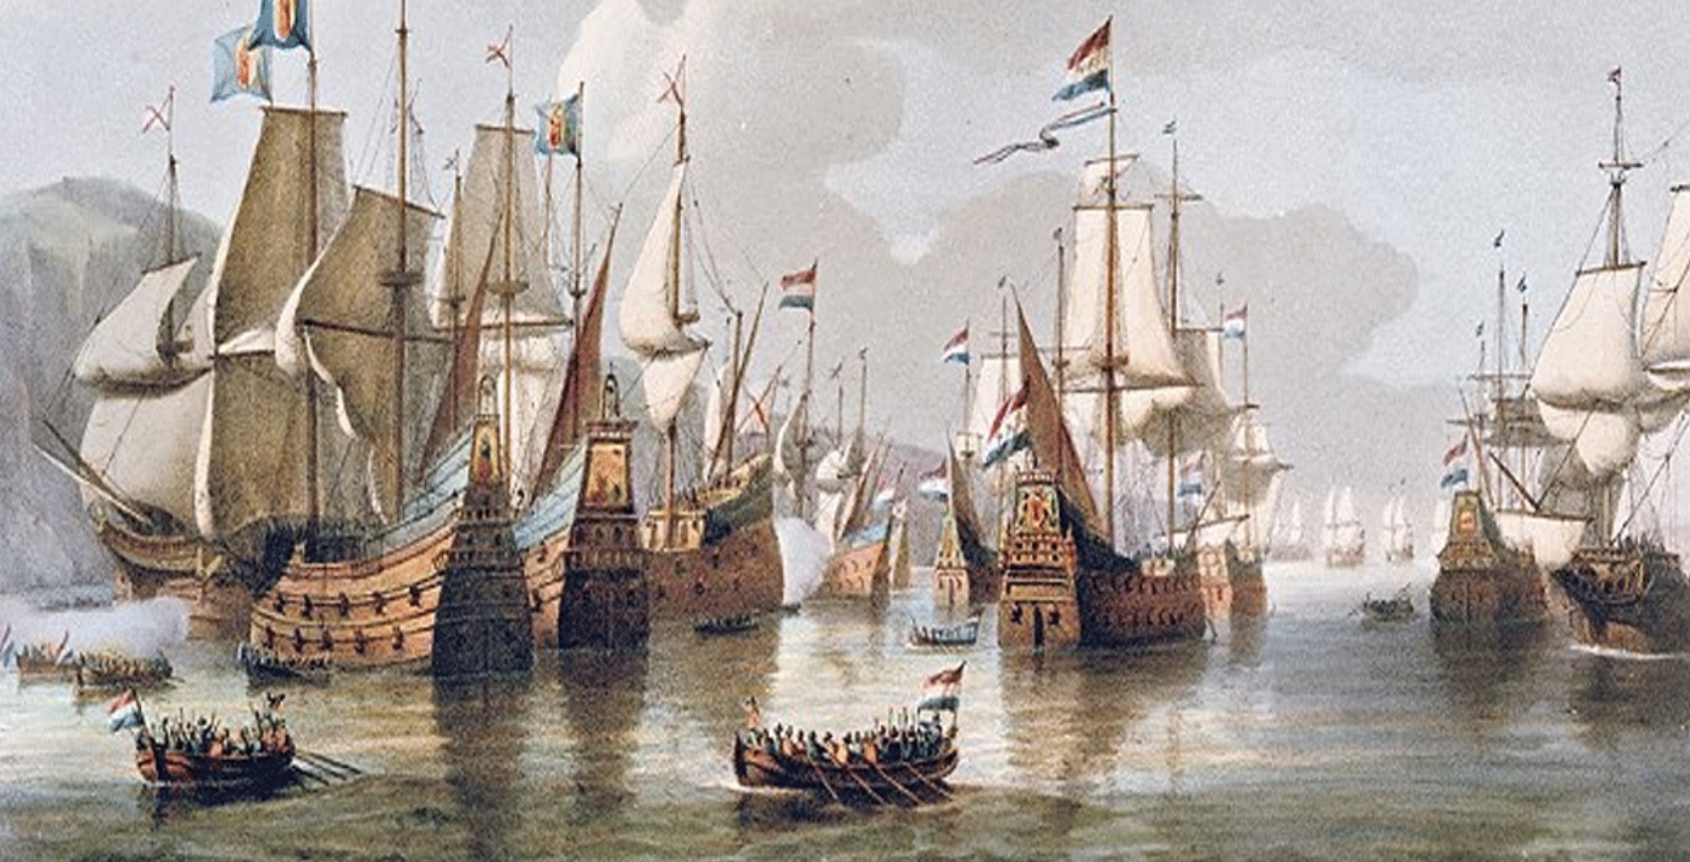
1500 -1600
5. TIJD VAN ONTDEKKERS EN HERVORMERS Rosmalen e.o.
Beeldenstorm
Notes:
Beeldenstorm Er kwamen ook in de Lage Landen steeds meer mensen die protesteerden tegen de katholieken: de protestanten. Zij moesten o.a. niets hebben van de heiligenbeelden. In Rosmalen was er in 1566 ook een beeldenstorm: alle beelden van de Lambertuskerk en de kapel van Coudewater zijn kapot ! De katholieken o.l.v. de Spanjaarden en de protestanten o.l.v. de Oranjes vechten 80 jaar met elkaar. De protestanten uiteindelijk, o.a. omdat zij veel geld hebben doordat ze de Zilvervloot van de Spanjaarden afgepakt hadden.

Slide 7
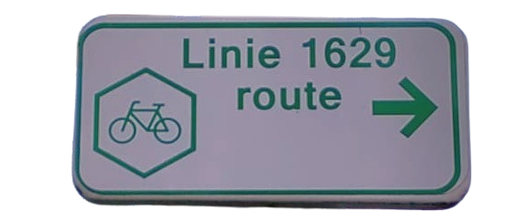
1600 - 1700
6. TIJD VAN REGENTEN EN VORSTEN in Rosmalen e.o.
`s-Hertogenbosch veroverd
Notes:
Dit bord staat aan de Empelseweg. Het gaat over Fort Sint Anna. Dat Fort en nog veel meer verdedigingen had de protestantse Fredrik Hendrik, een zoon van Willem van Oranje, laten aanleggen om Den Bosch te veroveren op de katholieke Spanjaarden. Dat lukte in 1629. Ook de inwoners van Rosmalen hebben veel last van de strijd om Den Bosch. In 1648 stopt eindelijk de tachtigjarige oorlog. De inwoners van Brabant mogen na de Vrede van Munster niet meer meebeslissen in de regering. En de Lambertuskerk in Rosmalen wordt in 1648 afgepakt van de katholieke inwoners en aan de protestanten gegeven.

Slide 8
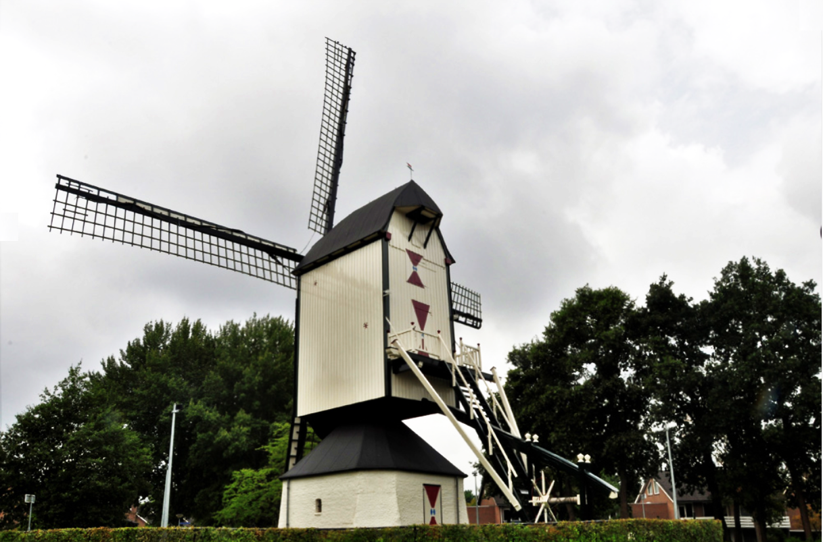
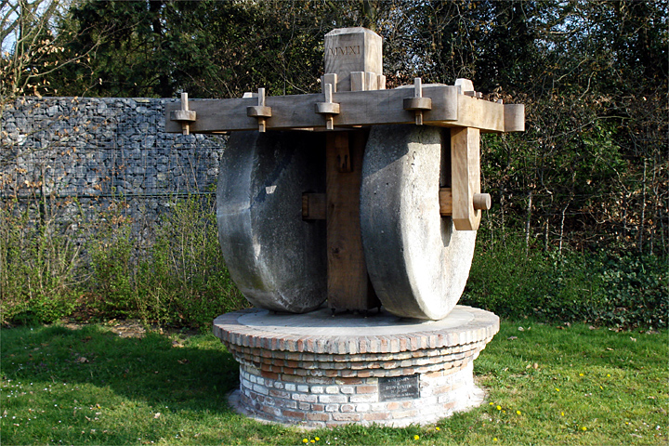
1700 - 1800
7. TIJD VAN PRUIKEN EN REVOLUTIES in Rosmalen e.o.
Molens
Notes:
Molens: In de achttiende eeuw werd de wind korenmolen herbouwd in wat nu de Molenstraat is. Maar er waren toen meer molens in Rosmalen: een ros-koren- en een ros-olie-molen en ook een watermolen. ‘Ros’ is een ander woord voor ‘paard’. Een rosmolen is dus een molen waarbij een paard alles laat draaien. Let op: de naam Rosmalen heeft niets te maken met een rosmolen. De molen zijn de machines van die tijd.

Slide 9
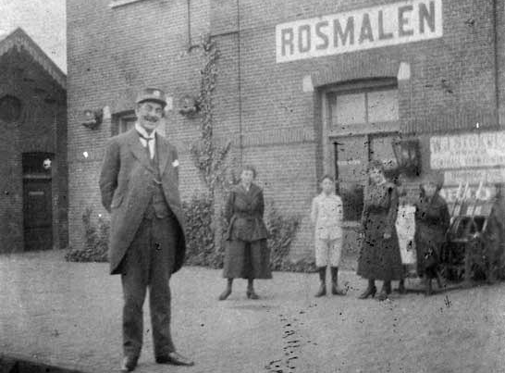
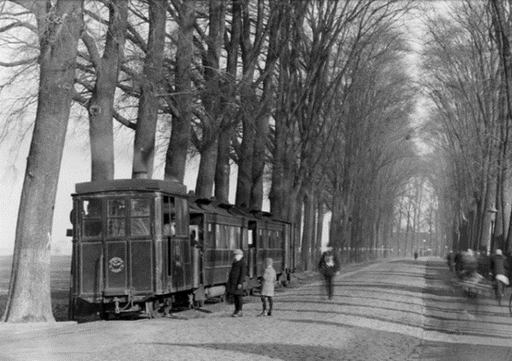
1800 - 1900
8. TIJD VAN BURGERS EN STOOMMACHINES in Rosmalen e.o.
Treinstation
Notes:
In de 19e eeuw komen er stoommachines. In 1881 krijgt Rosmalen een eigen station waar de (stoom)trein stopt. Dat wordt gebruikt tot 1938. Je had er wachtkamertjes voor de 1e, 2e en 3e klasse. Van 1883 tot 1935 rijdt er door Rosmalen ook nog een stoomtram die naar Helmond gaat.

Slide 10
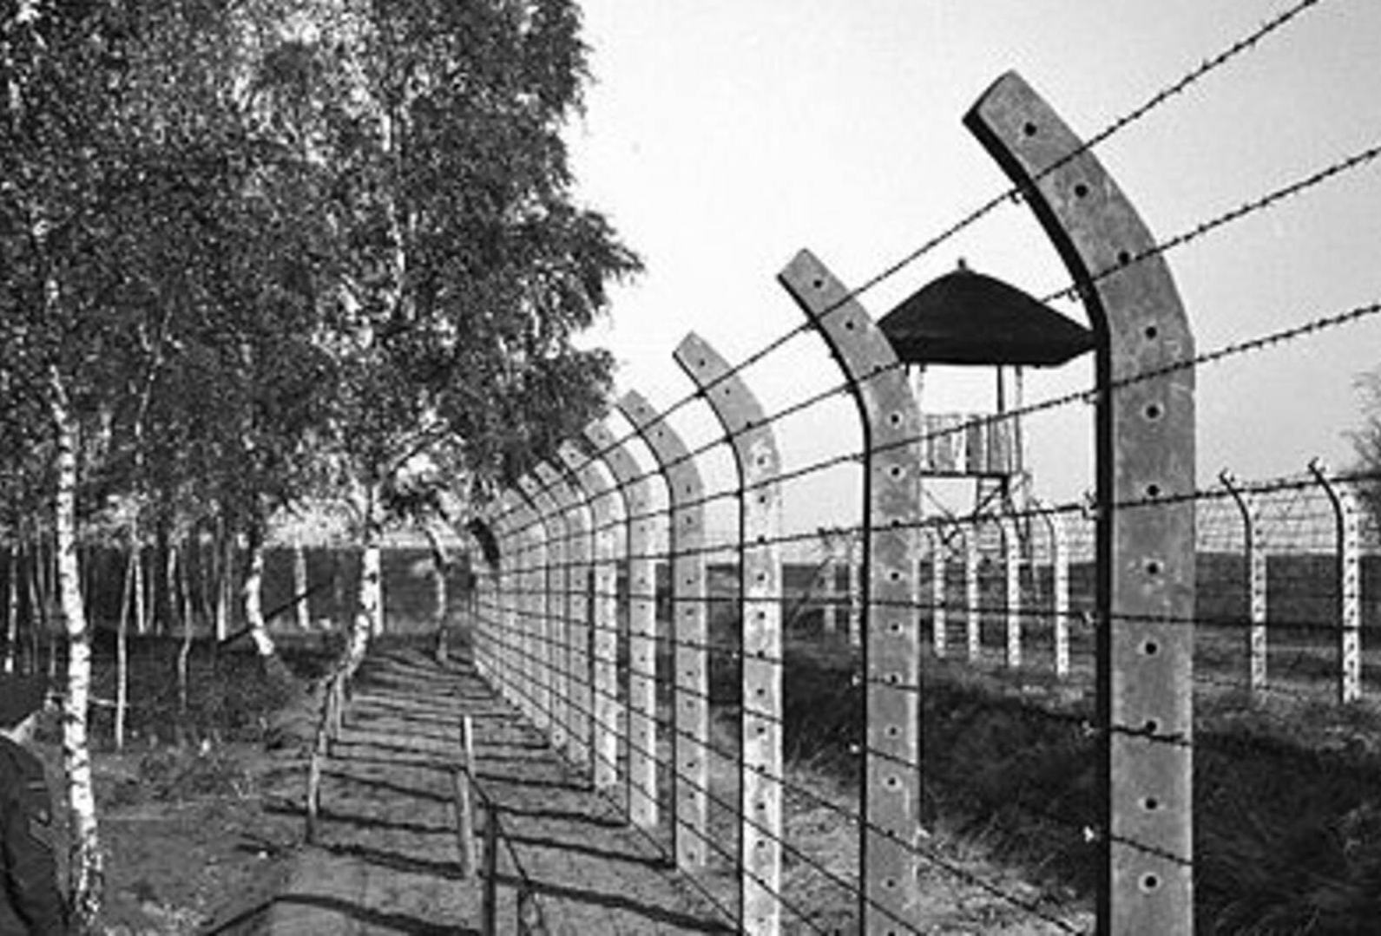
1900 - 1950
9. TIJD VAN DE WERELD -OORLOGEN in Rosmalen e.o.
Kamp Vught
Notes:
35. Kamp Vught: In de Tweede Wereldoorlog werd Nederland wel bezet en werden de Joodse mensen opgepakt om in een concentratiekamp te worden vermoord. In Vught was vanaf 1943 zo’n concentratiekamp. Ook leden van verzetsgroep Margriet uit Rosmalen vonden daar de dood. In de Canon van ‘s-Hertogenbosch vind je het verhaal van Fanny Philips. Op 23 oktober 1944 bevrijden Engelse soldaten

Slide 11
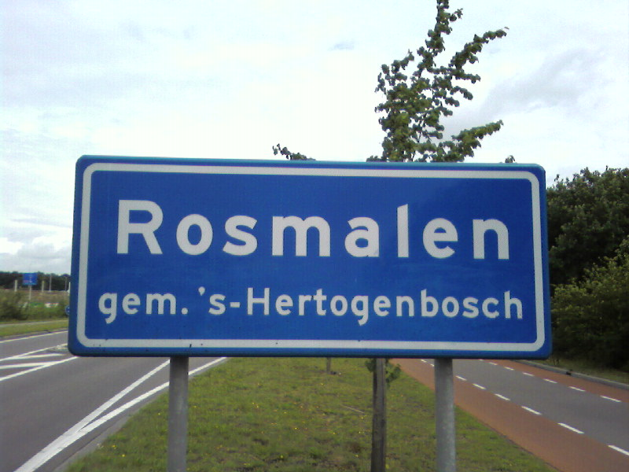
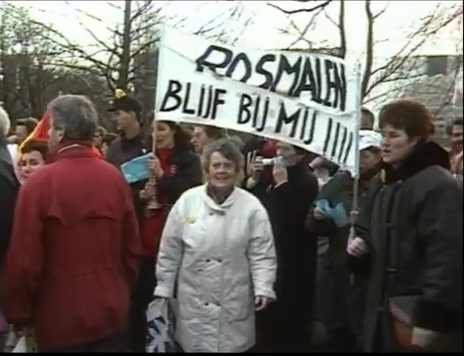
1950 - Nu
10. TIJD VAN TELEVISIE EN COMPUTERS in Rosmalen e.o.
Rosmalen bij Den Bosch
Notes:
Rosmalen bij Den Bosch: De regering besluit Rosmalen in 1996 als zelfstandige gemeente op te heffen, het komt bij het grotere Den Bosch. De protesten van de vele Rosmalenaren konden daar niets aan veranderen. Rosmalen als zelfstandige gemeenschap heeft 696 jaar bestaan, want de Hertog Jan II verkocht in 1300 de gemeenschappelijke grond aan de inwoners van Rosmalen. Het officiële papier daarvan, met daaraan het zegel van de hertog, is bewaard gebleven.

Slide 12
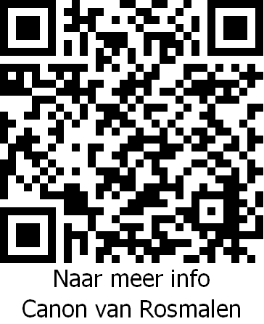
Tot zover het belangrijkste van de geschiedenis van Rosmalen! Meer info? Scan de code en ga naar De Canon van Rosmalen e.o.
https://www.canonvannederland.nl/nl/noord-brabant/rosmalen

